Slide 1
Le monde des Organisations Internationales en Suisse Opportunités d’affaires pour les entreprises belges
Introduction
2. Les Nations Unies, le U.N.G.M et les
services d’achats à Genève:
Les chiffres
U.N.G.M
Les services d’achats
3. Les organisations internationales non Onusiennes en lien régulier avec nous:
CICR
FICR
CERN
AWEX Genève – Philippe Delcourt
Novembre 2017

Slide 2
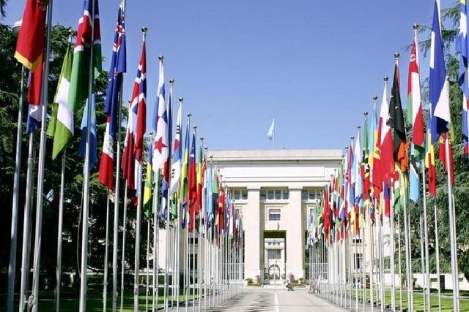
1. Introduction
Notre bureau de Genève a pour mission l’aide aux entreprises wallonnes et bruxelloises sur la Suisse (entre 350 et 500 entreprises par an) mais, une part importante de notre activité se tourne, dorénavant, vers les services d’achat des organisations internationales.
Notre bureau tente d’innover, chaque année, en proposant des actions nouvelles qui touchent le monde des organisations internationales.
1er semestre 2018:
Invitation d’acheteurs et TTO du CERN 19-20-21 mars.
Mission sport à Lausanne 15-16 mai.

Slide 3
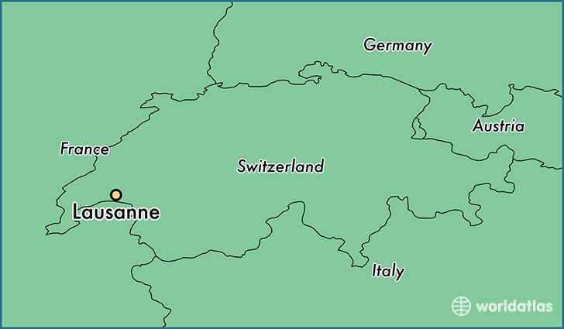
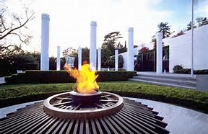
Fédérations sportives autour de Lausanne

Slide 4
2. Les Nations Unies - Ventes mondiales en 2016
L’ensemble des organismes liés aux Nations Unies achète d’une manière cumulée et principalement par appels d’offre, pour plus de 17,72 milliards de USD/an.
La Belgique occupe, en 2016, la 3ème position en termes de ventes de biens et services aux Nations Unies avec un total de $905,97 million, soit 5,11 % du total. Au total, la Belgique vend à 34 organisations différentes des Nations Unies, 777 compagnies sont enregistrées à l’UNGM.
Produits: Pharmacie, produits contraceptifs, vaccins, nourriture, boissons, équipements médicaux, équipements sportifs et de loisirs, construction, autres.
Rang | Pays | Chiffre d’affaires (en million de dollars) | % total
1 | Etats-Unis | $1,585,99 | 8,95
2 | Inde | $1,064,55 | 6,01
3 | Belgique | $905,97 | 5,11
4 | UAE | $868,83 | 4,91
5 | Danemark | $738,62 | 4,17
6 | Turquie | $649,04 | 3,66
7 | France | $609,48 | 3,44
8 | UK | $605,49 | 3,42
9 | Suisse | $440,61 | 2,49
10 | Pays Bas | $428,25 | 2,42

Slide 5
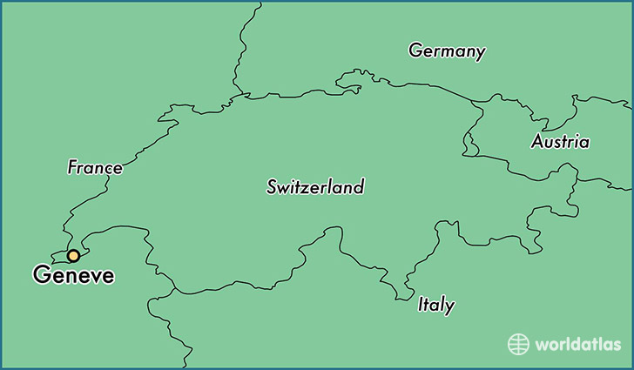
Principales ORGANISATIONS INTERNATIONALES que vous pouvez approcher, à Genève, en direct ou via notre bureau AWEX

Slide 6
Comment devenir un fournisseur potentiel du système des Nations Unies :
Pour toutes les organisations dépendantes des Nations Unies, l’enregistrement sur le site de l’UNGM (qui représente 60% des appels d’offre de l’ensemble des agences spécialisées du système UN) est vivement recommandé: www.ungm.org
La consultation du rapport statistique annuel du United Nations Procurement sera aussi très utile pour un vendeur: https://www.unops.org/SiteCollectionDocuments/ASR/2016_ASR.pdf
(Belgique en page 94)

Slide 7
Plan des achats ONUG relatif à l'exercice financier 2016-2017.
La liste complète des achats biannuels 2018-2019 sera bientôt disponible et vous sera envoyée sur demande.

Slide 8
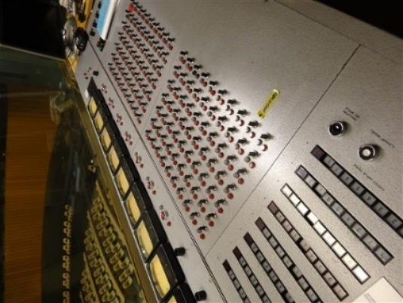
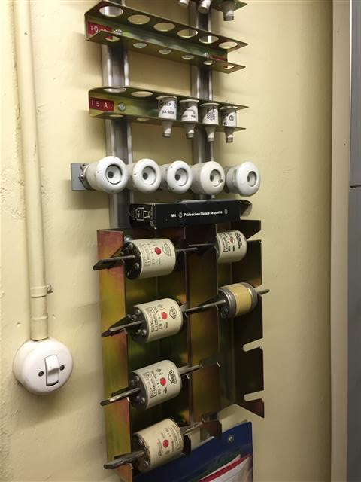
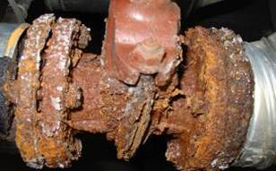
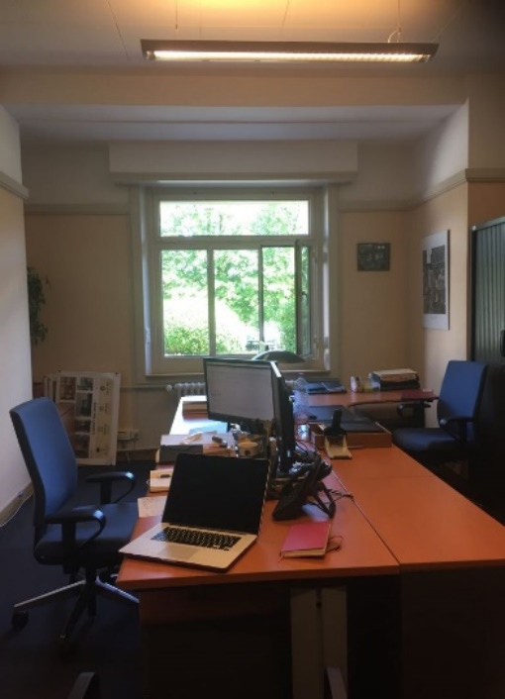
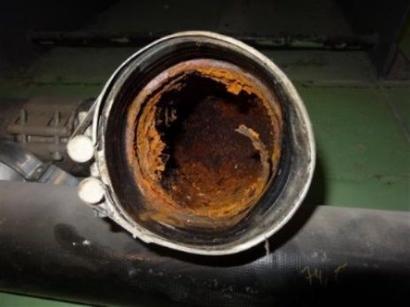
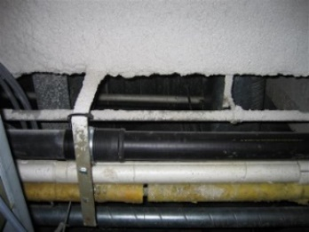
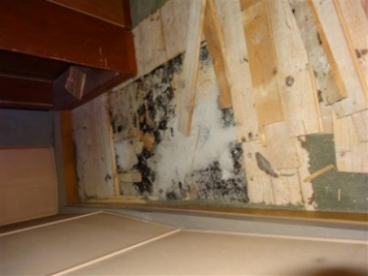
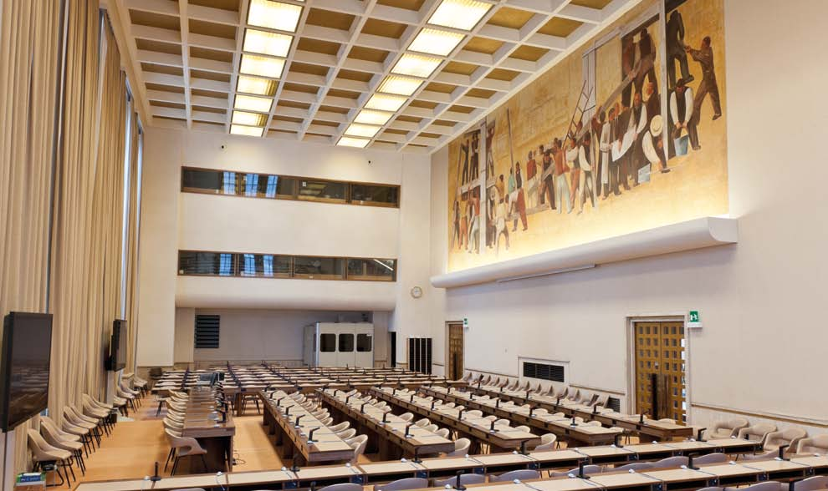
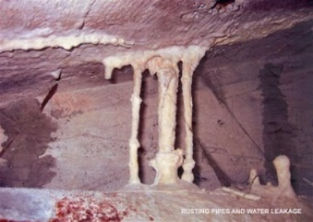
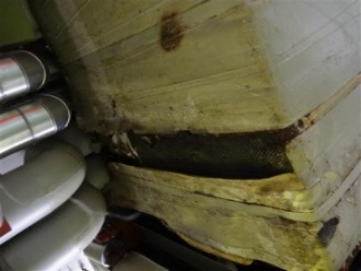
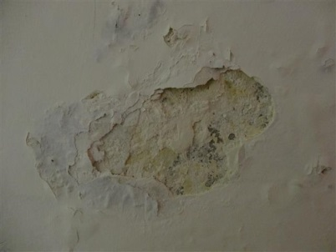
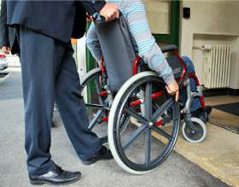
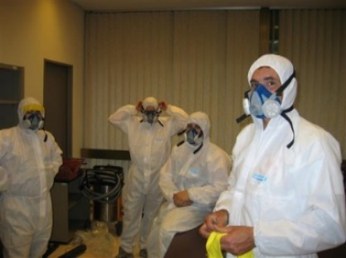
Le Plan Stratégique Patrimonial (PSP)
Contacts pour les achats de ce projet 2016 – 2023 :
Madame Boi-Lan Nguyen Lemoine
T: +41 22 917 47 69 E: blemoine@unog.ch

Slide 9
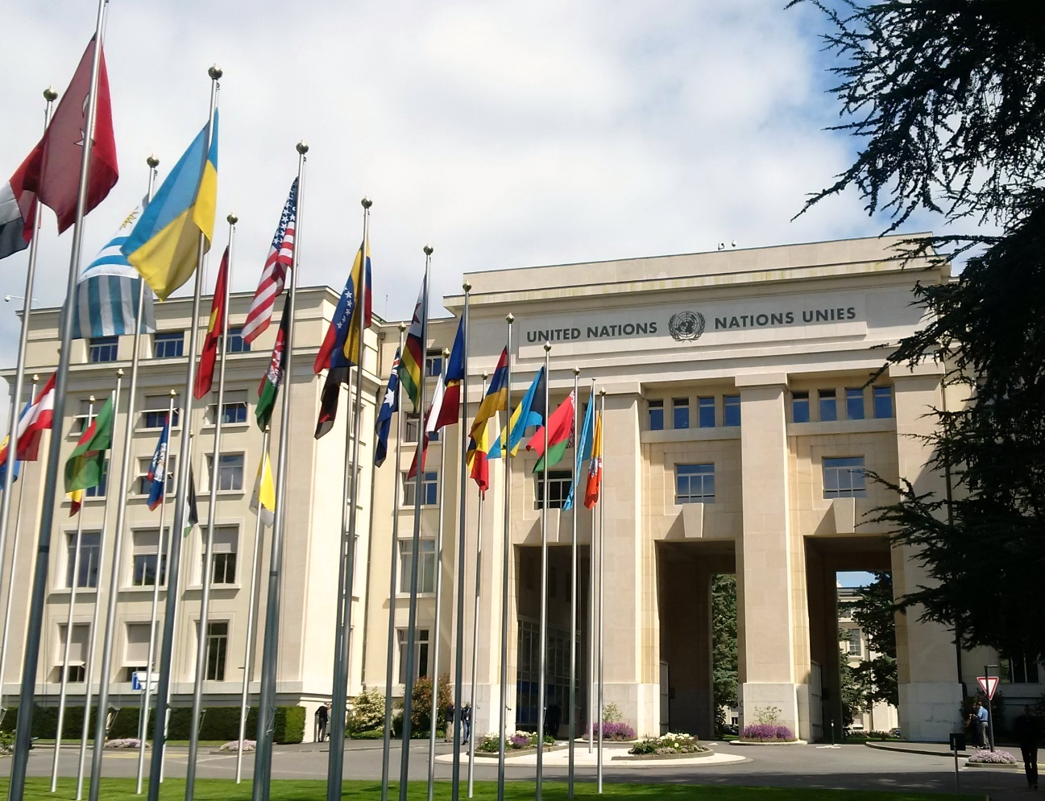
Planning des Travaux
2016: Conception du projet de construction et achats
2017: Préparation du site et excavation
2017/2019, Phase I: Construction du nouveau bâtiment
2019/2021, Phase II.1: Rénovation des bâtiments historique
2021/2023, Phase II.2: Rénovation du bâtiment 1970, Bâtiment E
2023: Fin des travaux
Il reste CHF 450 millions de contrats à attribuer!

Slide 10
Les services d’achats:
UNHCR à Genève et à Budapest
Le siège de UNHCR est à Genève mais pour des raisons de coûts, la grande majorité de la gestion des achats se fait maintenant à Budapest.
Siège:
United Nations High Commissioner for Refugees Case Postale 2500 CH-1211 Genève 2 Dépôt Suisse.
Contacts pour les achats UNHCR:
Stephen Ingles, Head, Procurement Service
United Nations High Commissioner for Refugees
Adresse: Ipoly utca 5/b, 1133 Budapest, Hungary
E-Mail: ingles@unhcr.org
Website: www.unhcr.org/supply
Telephone: +36 1 451 5742
En 2016, les achats ont été de plus de 1 milliards de dollars,
La Belgique a vendu, à l’UNHCR, pour la somme de 15,88 millions de dollars en 2016.

Slide 11
Les services d’achats:
L’ UNICEF à Genève et à Copenhague
Le siège européen de l’UNICEF est à Genève. Les décisions budgétaires et stratégiques y sont actées. Un bureau d’achats y est aussi implanté mais le siège des achats principal, pour les entreprises européennes, est au Danemark.
Contacts pour les achats UNICEF:
Mr. Joselito Nuguid, Directeur des achats
Oceanvej 10-12, 2150 Nordhavn, Copenhagen , Denmark
E: jnuguid@unicef.org
L’UNICEF a acheté pour 3,485 milliards de dollars, en 2016 :
Des vaccins et du matériel d’injection sûr, des équipements nécessaires à la chaîne de froid
Des moustiquaires, insecticides et médicaments anti-paludisme
Des appareils, consommables et équipement médicaux
Des produits pharmaceutiques et micronutriments
Des médicaments et tests diagnostiques pour le VIH/SIDA
Le domaine de l’eau - environnement et assainissement
Des équipements pédagogiques.
La Belgique est parmi les leaders mondiaux au niveau fourniture de biens à l’UNICEF, pour des ventes totales de 601,76 millions, en 2016, principalement des vaccins.

Slide 12
Les services d’achats:
L’OMS à Genève
Contacts pour les achats OMS:
François JORDA, Procurement Officer
EBOLA Procurement Coordination GMG/OSS/CPS World Health Organization in Geneva
E-mail: jordaf@who.int Telephone: 00 41 22 791 47 99
Le montant total d’achats est, en 2016, de plus de USD 700 millions pour un budget global de 4 milliards de dollars.
La Belgique a vendu, en 2016, pour la somme totale d’USD 5,45 millions.

Slide 13
Les services d’achats:
L’ITU à Genève
L'UIT est l'institution spécialisée des Nations Unies pour les technologies de l'information et de la communication (TIC). L'UIT attribue dans le monde entier des fréquences radioélectriques et des orbites de satellite, élabore les normes techniques qui assurent l'interconnexion harmonieuse des réseaux et des technologies et s'efforce d'améliorer l'accès aux TIC pour les communautés mal desservies.
L'UIT est déterminée à connecter tous les habitants de la planète - quel que soit l'endroit où ils habitent et quels que soient leurs moyens. Par notre travail, nous protégeons et défendons le droit fondamental de chacun à communiquer.
Contacts pour les achats ITU:
Madame Elisabeth ECKERSTROM, Cheffe de la division achats
E: elisabeth.eckerstrom@itu.int
Tél: +41 22 730 52 16
La Belgique a vendu pour 20,78 millions de dollars en 2016.

Slide 14
Les services d’achats:
L’ OIT à Genève
Unique agence 'tripartite' de l'ONU, l'OIT réunit des représentants des gouvernements, employeurs et travailleurs de 187 Etats Membres pour établir des normes internationales, élaborer des politiques et concevoir des programmes visant à promouvoir le travail décent pour tous les hommes et femmes dans le monde.
Contactez notre bureau AWEX à Genève pour les achats OIT.
La Belgique a vendu pour 1,12 millions de dollars en 2016.

Slide 15
3. Trois Organisations non onusiennes très intéressantes:
Genève est un centre d’organisations internationales et des centaines de cibles potentielles existent entre les Nations Unies, les associés, les ONG, les fonds de recherche et les centres de recherche.
Nous ne parlerons que de trois clients avec lesquels nous travaillons régulièrement.
Le CERN Le Comité international de la Croix Rouge La Fédération internationale de la Croix Rouge

Slide 16
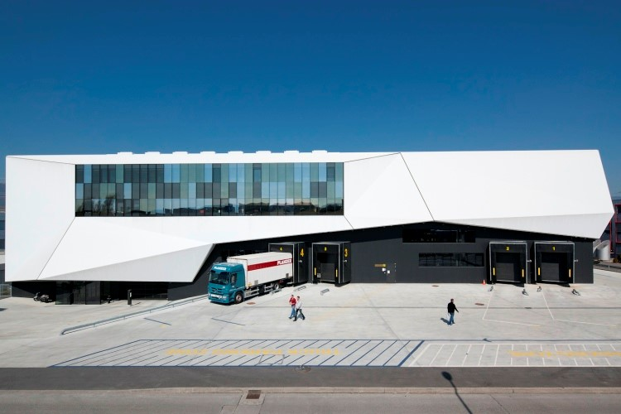
Les services d’achats:
Le C.I.C.R à Genève
Contacts pour les achats CICR:
Thierry Fournier, Head of Purchasing unit
ICRC Logistics Centre
International Committee of the Red Cross
19 Av de la Paix, CH 1202 Genève
Telephone: +4122 730 28 66
Fax: + 4122 733 21 26
E-mail: tfournier@icrc.org
Les achats, en 2014, furent de l’ordre de USD 100 millions CHF Ex GVA et pour la Belgique, depuis le mois de juin 2014, à ce jour, environ 4.7 millions CHF et sur 1 an, 3.7 Millions CHF.
Les achats ne sont pas trop liés aux migrants mais aux crises actuelles (les déplacés internes en situation de conflits) avec en grande partie des achats dans le domaine médical.

Slide 17
Les services d’achats: La F.I.C.R à Genève
Contacts pour les achats FICR:
Selma BERNARDI, Senior Procurement Officer, Medical Supplies Global Logistics Service
International Federation of Red Cross and Red Crescent Societies
Chemin des Crêts, 17, 1209 Petit Saconnex, Genève, Suisse
Telephone: +41 (0)22 730 4312
Email: selma.bernardi@ifrc.org
Website: http://www.ifrc.org/fr/
Les achats, en 2016, ont été pour le département logistique de Genève de 40 millions de dollars environ.

Slide 18
Les services d’achats : Le CERN
En 2016, la Belgique a financé le CERN à hauteur de 30 964 100 CHF soit 2,71% du budget total de l’organisme qui peut compter sur un budget annuel de 1,142 Mds CHF. Le montant total de vente, au CERN, en 2017, est d’EUR 3 636 489 de biens et EUR 193 200 de services dont plus d’EUR 2 millions des entreprises wallonnes. Notre ratio est de 0,37 soit une belle augmentation annuelle mais nous sommes néanmoins toujours bien en dessous du retour sur investissement au niveau achat.
La liste des achats et des appels d’offres du CERN est disponible sur le site principal (www.cern.ch/procurement). Nous envoyons également tous les appels d’offre reçus du CERN à une liste de 150 entreprises wallonnes sélectionnées en fonction de leur profil ou nous ayant contactées directement. Nous faisons suivre plus de 100 appels d’offres à nos entreprises annuellement.
Site Web CERN/BELGIUM: http://belgium.web.cern.ch/fr
Le CERN ouvre d’autres pistes que celles de la fourniture de biens et services. En effet, ce bijou technologique fait rêver les scientifiques du monde entier. Il peut aussi susciter des vocations. Notre pays est assez bien représenté parmi le staff permanent du CERN (environ 120 Belges) mais est sous-représenté en termes de stages, de visites et de sous-traitants. Nous développons aussi des partenariats scientifiques entre le CERN et des entreprises belges.

Slide 19
Pourquoi s’y intéresser?
Que vous ayez un petit ou un gros contrat, une référence de vente auprès d’un organisme international reconnu vaut de l’or!

Slide 20
Merci de votre attention! Contacts AWEX pour la Suisse
AWEX Bruxelles LERMUSIEAUX Aline, Expert Suisse E: a.lermusieaux@awex.be Tél: +32 2 421 82 69 | AWEX Genève DELCOURT Philippe, AEC Suisse E: geneve@awex-wallonia.com Tél: +41 22 788 48 60

